Slide 1
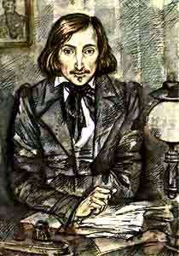
Николай Васильевич Гоголь. «Ревизор».
Сюжет, композиция, герои.

Slide 2
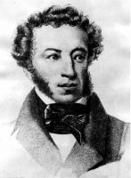
Сюжет
Гоголь писал Пушкину: “Сделайте милость , дайте какой-нибудь сюжет, хоть какой-нибудь, смешной или несмешной, но русский чисто анекдот. Рука дрожит написать тем временем комедию”

Slide 3
Сюжет
История была типичной для своего времени. Известно, что в Бессарабии приняли за ревизора издателя журнала “Отечественные записки” Свиньина. В городе Устюжна, на другом конце России, некий господин, выдав себя за ревизора, обобрал весь город. Были и другие подобные истории, о которых рассказывают современники Гоголя.

Slide 4
Постановка
“Ревизор” был закончен Гоголем 4 декабря 1835г. Закончен в первой редакции, потом были еще переделки. В апреле 1836г. комедия была поставлена на сцене. Немногие истинные ценители – люди образованные и честные – были в восторге. Большинство же не поняло комедии и отнеслось к ней враждебно. “Все против меня… - жаловался Гоголь в письме к знаменитому актеру Щепкину. – Полицейские против меня, купцы против меня, литераторы против меня”.

Slide 5
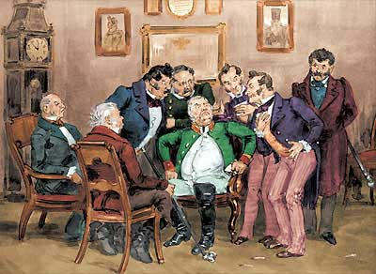
Жанр
Жанр комедии мыслился Гоголем как жанр общественной комедии, затрагивающей самые коренные вопросы народной общественной жизни.

Slide 6
Композиция
Экспозиция – действие пьесы, рисующее характеры и положения действующих лиц до начала действия.
Завязка – событие, с которого начинается активное развитие действия.
Развитие действия.
Кульминация – момент наивысшего напряжения в пьесе.
Развязка – событие, завершающее действие.

Slide 7
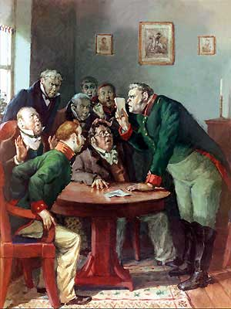
Театральный словарь
Ремарка
Амплуа
Акт
Монолог
Диалог
Афиша
Авансцена
Декорации

Slide 8
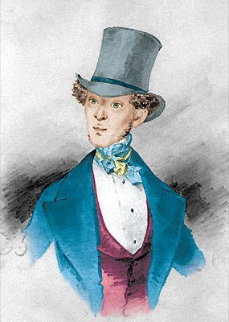
Герои комедии
Хлестаков Иван Андреевич

Slide 9
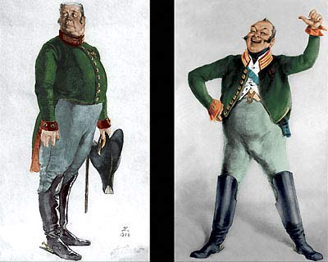
Герои комедии
Городничий Антон Антонович Сквозник-Дмухановский

Slide 10
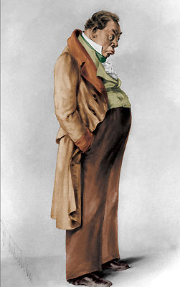
Герои комедии
Судья Ляпкин-Тяпкин

Slide 11
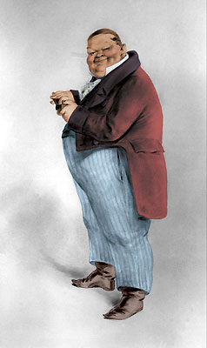
Герои комедии
Попечитель богоугодных заведений
Земляника Артемий Филиппович

Slide 12
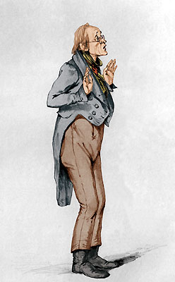
Герои комедии
Смотритель училищ
Лука Лукич Хлопов

Slide 13
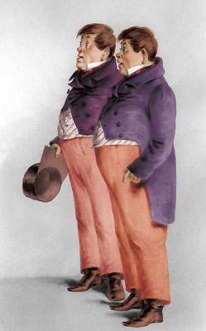
Герои комедии
Петр Иванович Бобчинский
Петр Иванович Добчинский

Slide 14
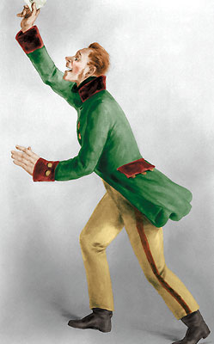
Герои комедии
Почтмейстер Шпекин

Slide 15
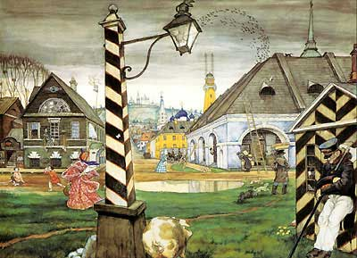
Герои комедии
Уездный город

Slide 16
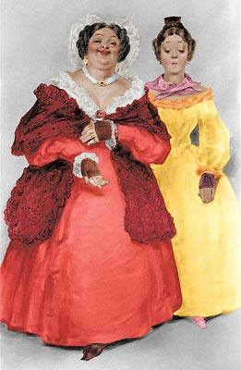
Герои комедии
Анна Андреевна
и
Марья Антоновна

Slide 17
Источники
http://www.ionb.ru/prj/gogol/illustration6.html
http://www.operpostavka.ru/catalog/m_catalog.php?item_card=2639&classId=0
http://gana4vas.moy.su/publ/8-1-0-15

